Slide 1
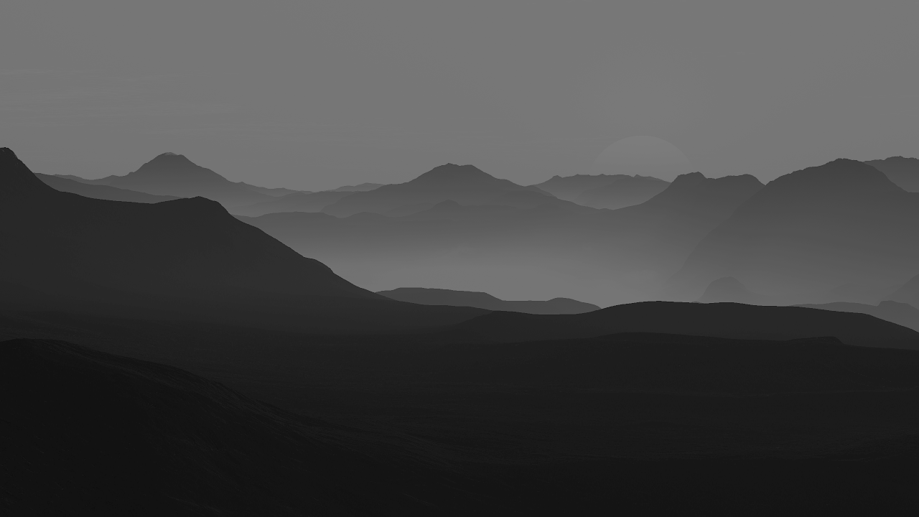
UNCANNY VALLEY
MORI

Slide 2
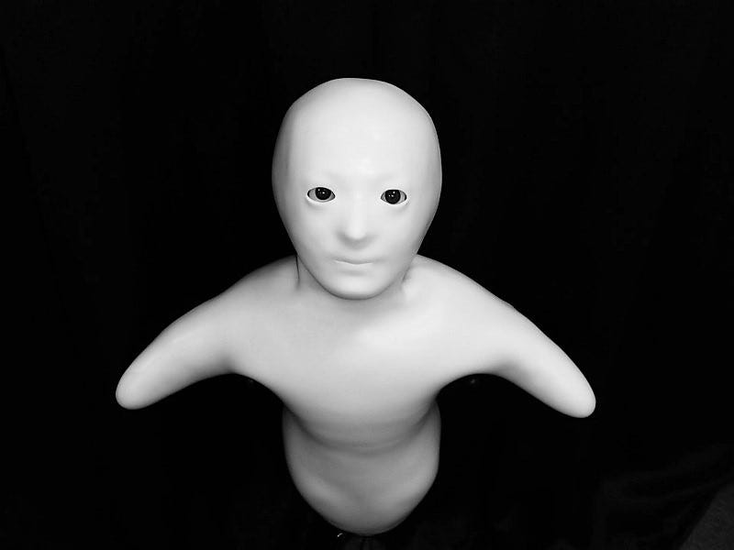
INTRODUCTION
UNCANNY VALLEY
ROBOTTER
MENNESKE AGTIGT
SKABER FRYGT
HORROR SPIL

Slide 3
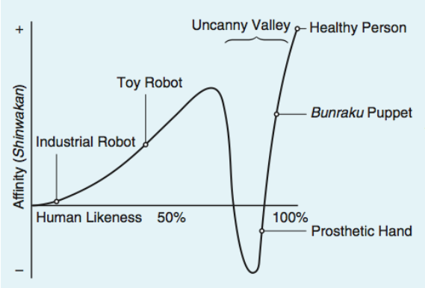
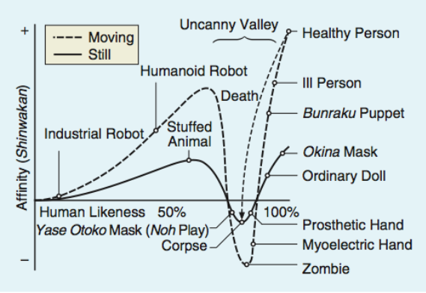
AFFINITY
UNCANNY VALLEY
NYE PROSTHETIC HÆNDER
SYMPATI
BÆVEGELSE
MANNEQUINS

Slide 4
SEMESTER PROJECT
UNCANNY VALLEY
HJEMMESIDE
INGEN BRUG AF AI STEMME
COMPUTER BILLEDER

Slide 5
MORI | WELLS
PERSPEKTIVERING
YOUTUBE
IK BRUGE AI STEMME
ROBOTTER SOM SNAKKER
SANGE

